Slide 1

Проект курса DATA ANALYST
Прогнозирование оттока клиентов фитнес-центра "Orange-club
Белова Екатерина

Slide 2

Описание проекта
Руководство фитнес-центра "Orange club" хотело бы понять причину оттока посетителей тренажерного зала. Уровень оттока, который представляет собой процент участников, прекративших посещать тренажерный зал в течение определенного периода, является важным показателем, который необходимо отслеживать. Высокий уровень оттока может привести к финансовым потерям, уменьшению числа членов клуба и негативно отразиться на репутации тренажерного зала. Для фитнес-центра можно считать, что клиент попал в отток, если за последний месяц ни разу не посетил спортзал. Если клиент немного походил в спортзал, а потом пропал - скорее всего, он не вернется. Чтобы бороться с оттоком надо провести анализ и подготовить план действий по удержанию клиентов.

Slide 3




План действий по удержанию клиентов

Slide 4

02
03
Сформировать типичные портреты пользователей: выделить несколько наиболее ярких групп и охарактеризовать их основные свойства
Проанализировать основные признаки, наиболее сильно влияющие на отток
01
04
Научится прогнозировать вероятность оттока для каждого клиента
Cформулировать основные выводы и разработать рекомендации по повышению качества работы с клиентами

Slide 5
Спецификация
'gender' - пол
'near_location' - проживание или работа в районе, где находится фитнес-центр
'partner' - сотрудник компании-партёра клуба
'promo_friends' - факт первоначальной записи в рамках акции "приведи друга"
'phone' - наличие контактного телефона
'age' - возраст
'lifetime' - время с первого обращения в фитнесс-центр (в месяцах)
'contract_period' - длительность текущего действующего абонемента (1 месяц, 3 месяца, 6 месяцев, 1 год)
'month_to_end_contract' - срок до окончания текущего действующего абонемента (в месяцах)
'group_visits' - факт посещения групповых занятий
'avg_class_frequency_total' - средняя частота посещений в неделю за все время с начала действия абонемента
'avg_class_frequency_current_month' - средняя частота посещений в неделю за предыдущий месяц
'avg_additional_charges_total' - суммарная выручка от других услуг фитнес-центра: кафе, спорт-товары, косметический и массажный салон
'churn' - факт оттока в текущем месяце (целевая переменная)

Slide 6

Инструкция по выполнению проекта
1. Загрузка данных
* Загрузка библиотек.
* Загрузка датасета.
* Изучение загруженного датасета.
2. Исследовательский анализ данных.
* Изучение основных статистических харастеристик данных.
* Сравнение средних значений в двух группах - тех, кто ушел в отток и тех, кто остался.
* Построение столбчатых гистограмм и распределения признаков для тех, кто ушел и тех, кто остался.
* Построение матрицы корреляций.
3. Построение модели прогнозирования оттока пользователей.
4. Кластеризация пользователей.
* Стандартизация данных
* Обучение модели кластеризации на основе алгоритма K-Means и прогнозирование кластеры клиентов.
5. Выводы и рекомендации по работе с клиентами.

Slide 7
Загрузка и изучение данных
Исследовательский анализ данных
* Почти 40% клиентов ушли в первые месяцы пользования услугами.
* Распределение по полу примерно одинаково
* Большинство клиентов (85%) живет или работает рядом с фитнес-клубом
* Примерно половина клиентов являются сотрудниками партнерских организаций
* Около 30% клиентов пришли по программе "Приведи друга"
* Известны мобильные номера примерно 90% клиентов
* Средняя длительность абонементов клиентов - 4,7 месяцев
* Около 40% клиентов посещают групповые занятия
* Средний возраст клиентов 29 лет
* Большая часть клиентов входят в возрастную группу от 26 до 30 лет.
* Средние дополнительные расходы на клиента - 146
* Средний срок до окончания договора - 4.3 месяцев
* Среднее время с момента первого обращения в фитнес-центр - 3.7 месяцев
* Средняя частота посещений за все время - 1.87 раз в неделю
* Средняя частота посещений за последний месяц - 1.76 раз в неделю
* **Доля оттока - 27%**
Размер загруженного датасета: 4000 строк, 14 столбцов.
Типы данных соответствуют параметрам.
Наименования столбцов были переведены в нижний регистр.
Дубликатов и нулевых значений в данных не обнаружено.

Slide 8

Построение модели прогнозирования оттока пользователей
Анализ данных клиентов и прогнозирование оттока играют важную роль для компаний, позволяя предпринимать меры по удержанию клиентов и оптимизации бизнес-процессов. Результаты данного исследования помогут компании лучше понять своих клиентов, выделить ключевые факторы, влияющие на отток.
Для прогнозирования оттока клиентов, были выбраны два алгоритма машинного обучения: логистическая регрессию и случайный лес. Эти алгоритмы широко используются для задач классификации, таких как прогнозирование оттока, и позволяют получить хорошие результаты.
Для каждого клиента модель рассчитывает вероятность ухода в отток на основе его характеристик. Исследования показали, что доля правильных прогнозов и полнота чуть выше в модели логистической регрессии. Логистическая регрессия позволит оценить вероятность оттока каждого клиента. Это поможет выявить наиболее рисковых клиентов и принять меры по их удержанию.

Slide 9

Кластеризация пользователей
Кластер 0
Кластер 1
Кластер 2
Отток - 94% - самый высокий
Живут или работают дальше всех от фитнес-центра
В основном обладатели недолгосрочных абонементов на 1-2 месяца
Реже всех посещают групповые занятия
Наименьшее количество посещений за всё время и в последний месяц
Отток - 1%
Живут или работают близко от фитнес-центра
Чаще всех посещают групповые занятия - 54%
Чаще всех пришли по промо акции - 57%
Преобладают сотрудники компаний-партнеров
Заключают договора на длительный срок
Отток - самый низкий
Живут или работают недалеко от фитнес-центра
Чаще всех посещают клуб
Наибольшее количество посещений за всё время и в последний месяц

Slide 10

Выводы и рекомендации
Основная ценность проделанной работы - это возможность предсказывать вероятность оттока в последующий месяц клиентов, благодаря чему менеджеры клуба могут фокусироваться на клиентах, которых клуб может потерять. Явных зависимостей факта оттока от одного конкретного признака из рассматриваемых не обнаружено.
* Необходимо разработать дополнительные маркетинговые предложения для привлечения клиентов в возрасте от 18 до 25 лет, поскольку у них самый высокий уровень оттока.
* Разработать программу лояльности, где клиенты получают баллы или бонусы за посещения, покупки и рекомендации друзей. Накопленные баллы можно обменять на бесплатные тренировки, дополнительные услуги.
* Организовывать групповые тренировки и челленджи, где клиенты могут соревноваться друг с другом. Победители получают призы и привилегии. Это создаст дополнительную мотивацию и сплотит сообщество.
* Предлагать скидки на абонементы при оплате за несколько месяцев вперед.
* Устраивать акции в праздники и дни рождения клиентов.
* Регулярно нужно собирать обратную связь от клиентов и использовать ее для улучшения сервиса и предложений.

Slide 11
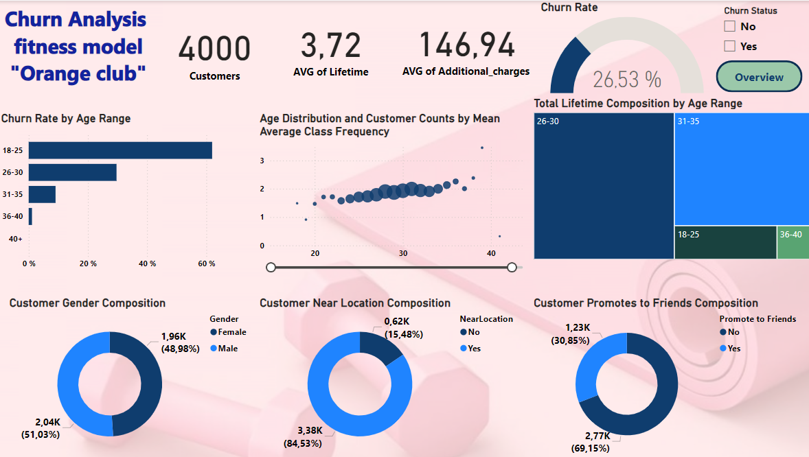

Построение отчета в Power BI

Slide 12


Описание визуализации на дашборде
- KPI: карточки в верхней части панели управления предоставляют обзор ключевых показателей, включая общее количество клиентов, общий коэффициент оттока (вместе с диаграммой Gauge), средний срок службы, средние дополнительные расходы.
- Bar chart: гистограмма сравнивает уровень оттока в различных возрастных группах и ранжирует группы от самого высокого до самого низкого.
- Scatter plot: диаграмма рассеивания показывает среднюю частоту присутствия клиентов разного возраста.
- Treemap: древовидная карта показывает вклад участников каждого возрастного диапазона в общую ценность жизни фитнес-центра.
- Donut Charts: Кольцевые диаграммы иллюстрируют долю определенных категорий, таких как гендерный состав, отдаленность проживания/работы от фитнес-центра и долю пришедших по акции "приведи друга" в наборе данных.

Slide 13
Спасибо за внимание!

Slide 14















